Slide 1






工业元宇宙@方舟论坛
元宇宙~著名IT科学家
arkDelphi元宇宙实验室~宋志光
arkDelphi
元宇宙架构平台
010101110010101010100010101000111010101001011010101011100101110001010010101010111001010101010001010100011
0101011100101010101000101010001110101010010110101010111001011100010100101010101110010101010100010
0101011100101010101000101010001110101010010110101010111001011100010100101010101110010101010100010
010101110010101010100010101000111010101001011010101011100101110001010010101010111001010101010001010100011
0101011100101010101000101010001110101010010110101010111001011100010100101010101110010101010100010
010101110010101010100010101000111010101001011010101011100101110001010010101010111001010101010001010100011

Slide 2
Metaverse元宇宙@时尚科技……
工业元宇宙基本词汇解析
2021年热搜词：元宇宙……
2022年热搜词：NFT、DAO、工业元宇宙……
时尚科技：最新流行的科技理念、科技新发展潮流、 新科技技术……
Metaverse = Meta + Universe 元宇宙
Meta ：超越、后面……
metaphysics ： 形而上学 metastable ： 亚稳 meta-analysis ： 元分析 meta-information ： 元信息
Meta-data ： 元数据（Metadata）
描述数据属性信息，存储位置、历史数据、资源查找、
文件记录等功能。……
NFT ： Non-Fungible Token，指非同质化代币
DAO ：去中心化自治组织（Decentralized autonomous organization）
DeFi ： DeFi是Decentralized Finance的简称，指的是在传统金融系统之外重建……
Token ：token 令牌，虚拟币……
Token Economy：token激励经济体系；
2022@HotPoint :
NFT、DAO……

Slide 3

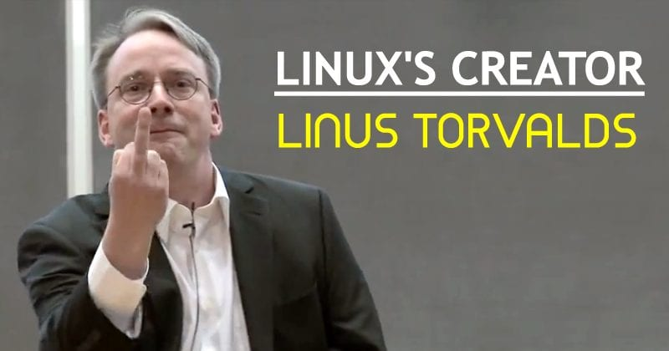


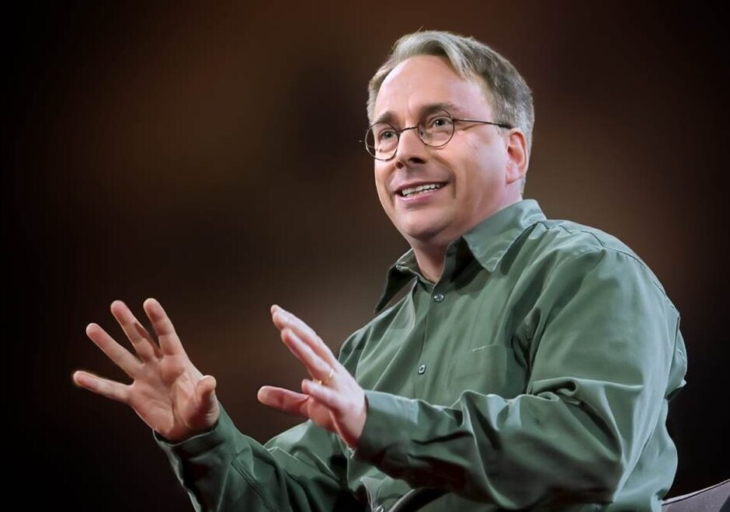

Slide 4

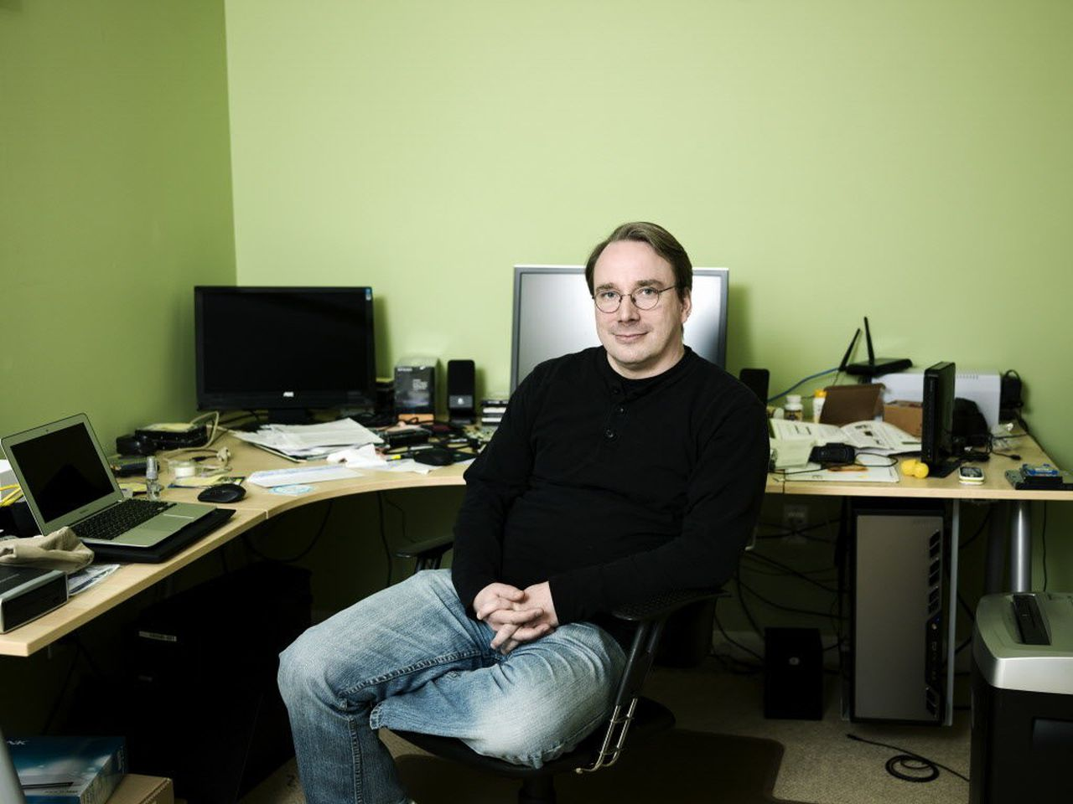

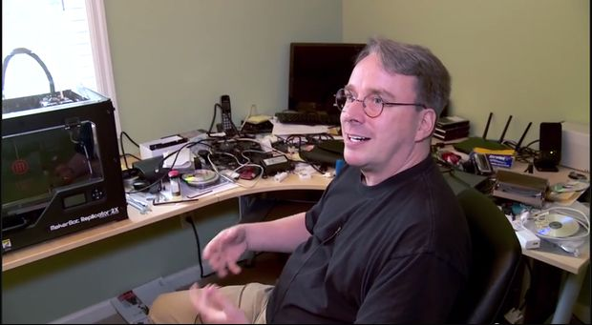
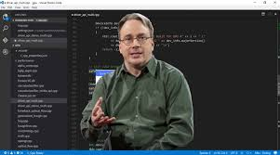

Slide 5
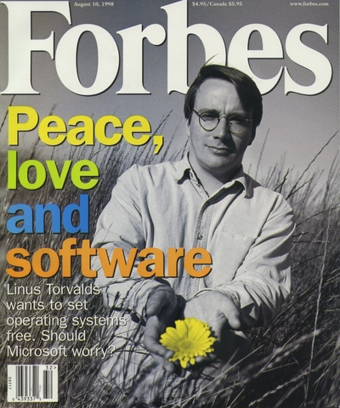
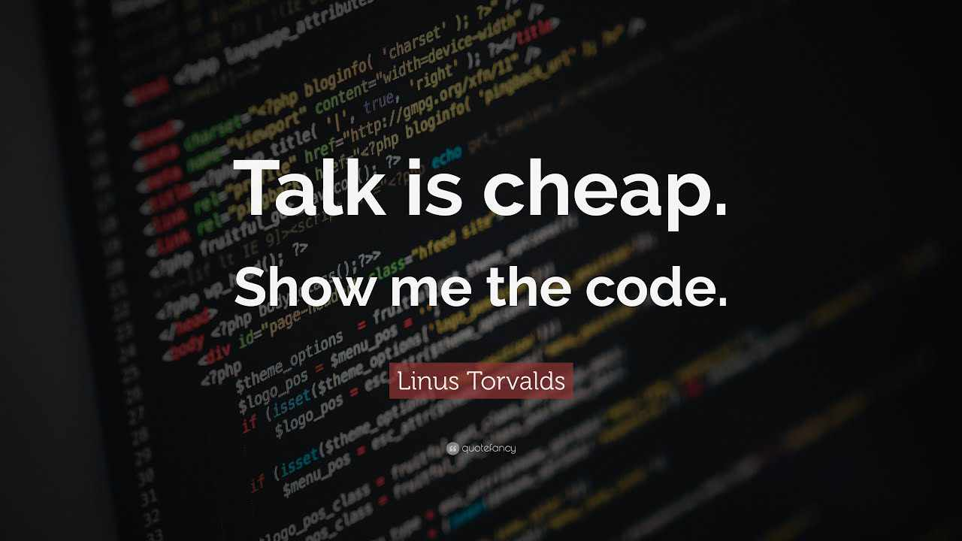

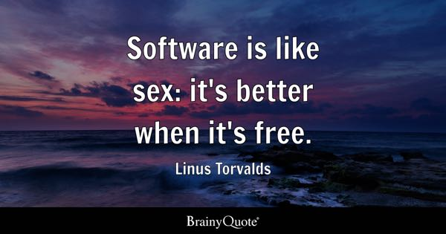

Slide 6
